Slide 1
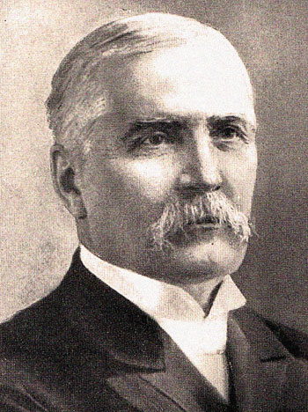
Микола Лисенко
«…він безсмертний. Він був вищим творцем краси, володарем чистих насолод мелодій»

Slide 2
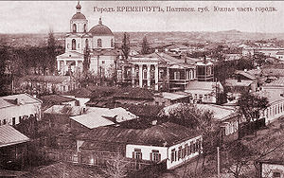
Народився в селі Гриньки Кременчуцького повіту Полтавської губерніїв родині дворянина Віталія Романовича Лисенка, полковника Орденського кірасирського полку. Мати, Ольга Єреміївна, походила з полтавського поміщицького роду Луценків.

Slide 3
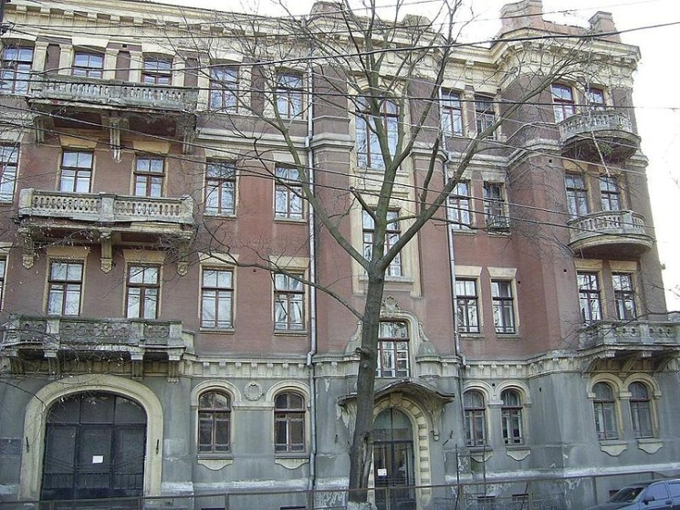
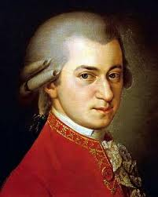
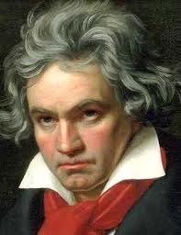
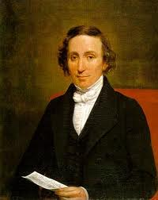
1855 — М.Лисенко почав навчання у привілейованому навчальному закладі — 2-й Харківській гімназії. У Харкові він займався з відомими музикантами М.Дмитрієвим і чехом Вільчеком. Талановитий підліток швидко став популярним у місті піаністом, якого запрошували на вечори і бали, де він виконував п'єси Моцарта, Бетховена, Шопена, блискуче імпровізував на теми українських народних пісень.

Slide 4
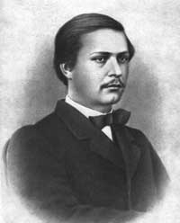
Закінчивши гімназію, Лисенко вступив на природничий факультет Харківськог університету. Але 1860 р. через матеріальні труднощі родина Лисенків переїхала до Києва, і Микола разом із троюрідним братом Михайлом Старицьким перевівся до Київського університету. Його він закінчив з відзнакою, а 1865 р. навіть захистив дисертацію на тему «Розмноження нитчастих водоростей».
Микола Лисенко, 1865 рік

Slide 5
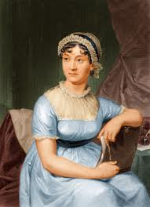
Влітку 1868року Микола Віталійович одружився з Ольгою О'Коннор, яку він привіз до Лейпціга.

Slide 6
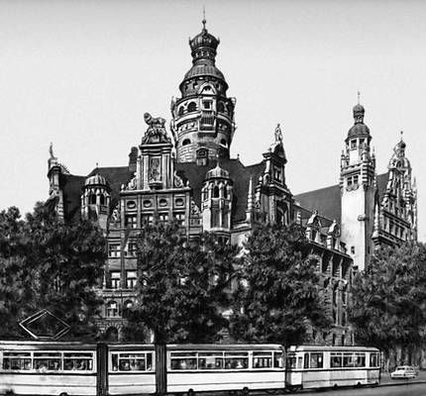
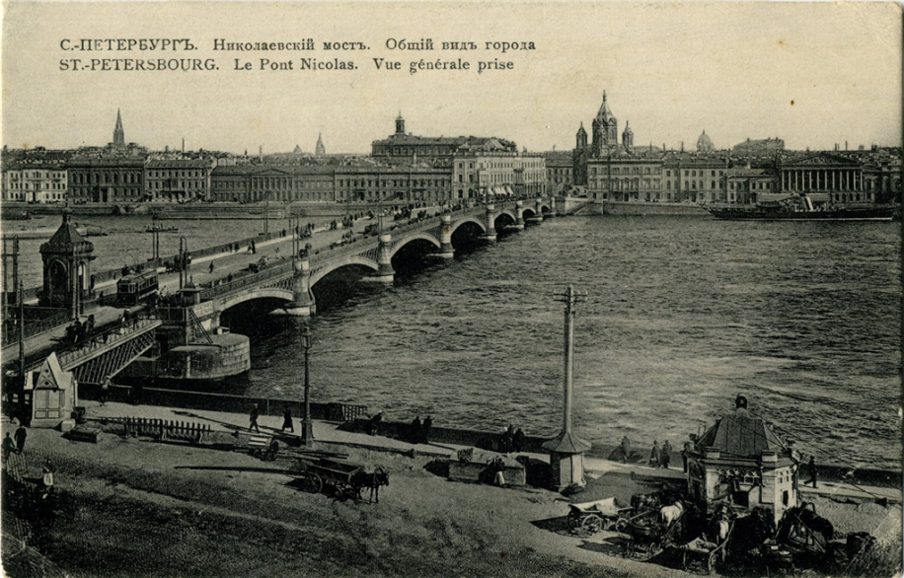
1867—1869— завершив музичне навчання у Лейпцізькій консерваторії.
1874—1875 — вдосконалював майстерність у Петербурзі в М.Римського-Корсакова.

Slide 7
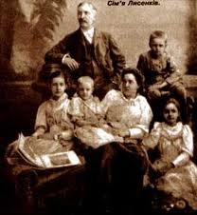
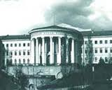
У 1878 році М. Лисенко займає посаду педагога з фортепіано в інституті шляхетних дівчат. Тоді ж настають зміни і в особистому житті — Микола Віталійович бере другий шлюб з Ольгою Липською, яка була піаністкою і його ученицею. Від цього шлюбу М. Лисенко мав п'ятеро дітей.

Slide 8
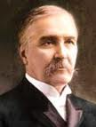
Був у центрі музичного і національно-культурного життя Києва — виступав з концертами як піаніст, організовував хори, концертував з ними у Києві і по всій Україні.
Брав участь у «Філармонічному товаристві любителів музики і співу», «Гуртку любителів музики і співу», «Гуртку любителів музики» Я.Спиглазова

Slide 9
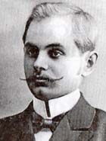
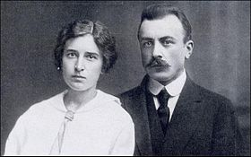
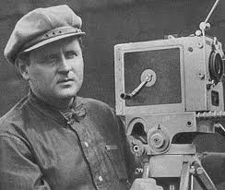
У хорах Лисенка здобули початки мистецької освіти К.Стеценко, П.Демуцький, Л.Ревуцький, О.Лисенко та інші.

Slide 10
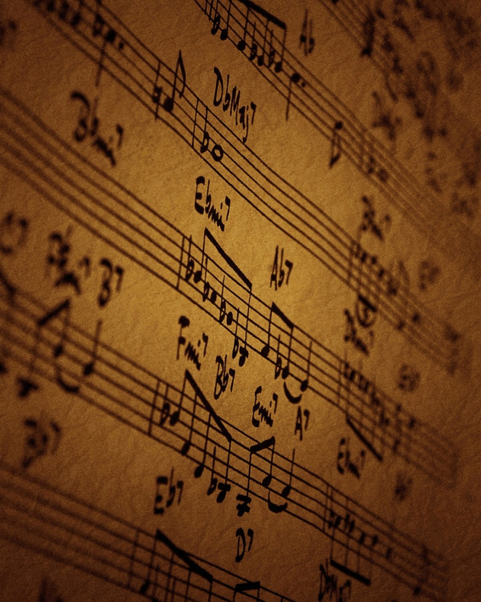
Творча спадщина
Микола Лисенко заслужено вважається засновником українського музичного мистецтва. У цьому відношенні велику цінність представляє як його музична так і етнографічна спадщина.

Slide 11
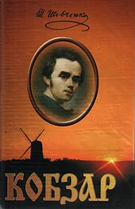
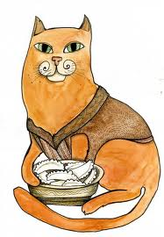
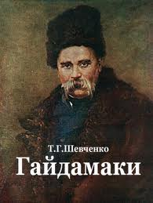
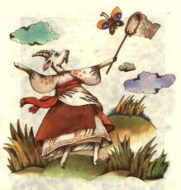
У композиторській спадщині Лисенка особливо важливе місце займають твори на тексти Т.Шевченка. Музика до «Кобзаря», «Радуйся, ниво неполитая», «Б'ють пороги», «Гайдамаки», «Іван Гус» тощо, що стали наріжним каменем подальшого розвитку українського академічного музичного мистецтва та утвердження його самобутності.
Лисенко — автор опер «Різдвяна ніч» (1874), «Утоплена» (1885), «Наталка Полтавка» (1889),«Тарас Бульба» (1890), «Енеїда» (1910), дитячих опер «Коза-дереза» (1880), «Пан Коцький» (1891), «Зима і Весна» (1892), оперети «Чорноморці», які стали основою українського національного оперного мистецтва.

Slide 12
Симон Петлюра у статті «Пам'яті М. Лисенка»
Кращим показником цінностей є те, що Лисенка любило українське суспільство і визнавало його творчість великим внеском до капіталу національного життя. Це вища нагорода, яку може заслужити творець мелодій, створювач музичних образів.

